Slide 1
ブロックチェーンの応用
SK3a 文家俊

Slide 2
研究背景
現在、セキュリティーにおいてデータ漏洩事件が多発されています。ブロックチェーンは高いセキュリティ特性を持つ技術であるため、 もし広く普及すれば、セキュリティがある程度強化できると思います。
Notes:
漏洩（ろうえい） 多発（たはつ） 普及（ふきゅう）

Slide 3
目的
ブロックチェーン技術で学生の作品に対してどのように利用できるかについて研修

Slide 4
研究内容
スマートコントラクトの脆弱性に集中
論文で資料を確保できるためにドメイン固有言語(DSL)という意見＠４ DSLの例：HTML，CSS，SVG，Unity Script
Golangでブロックチェーンの基本コードを学習＠６
現在であるNFTのコードがあるサイトに参考＠５
ブロックチェーンを学習し、分析して絞り込んで＠1−３
＠＝参考文献の番号
Notes:
脆弱性（ぜっじゃくせい） 固有（こゆう）

Slide 5
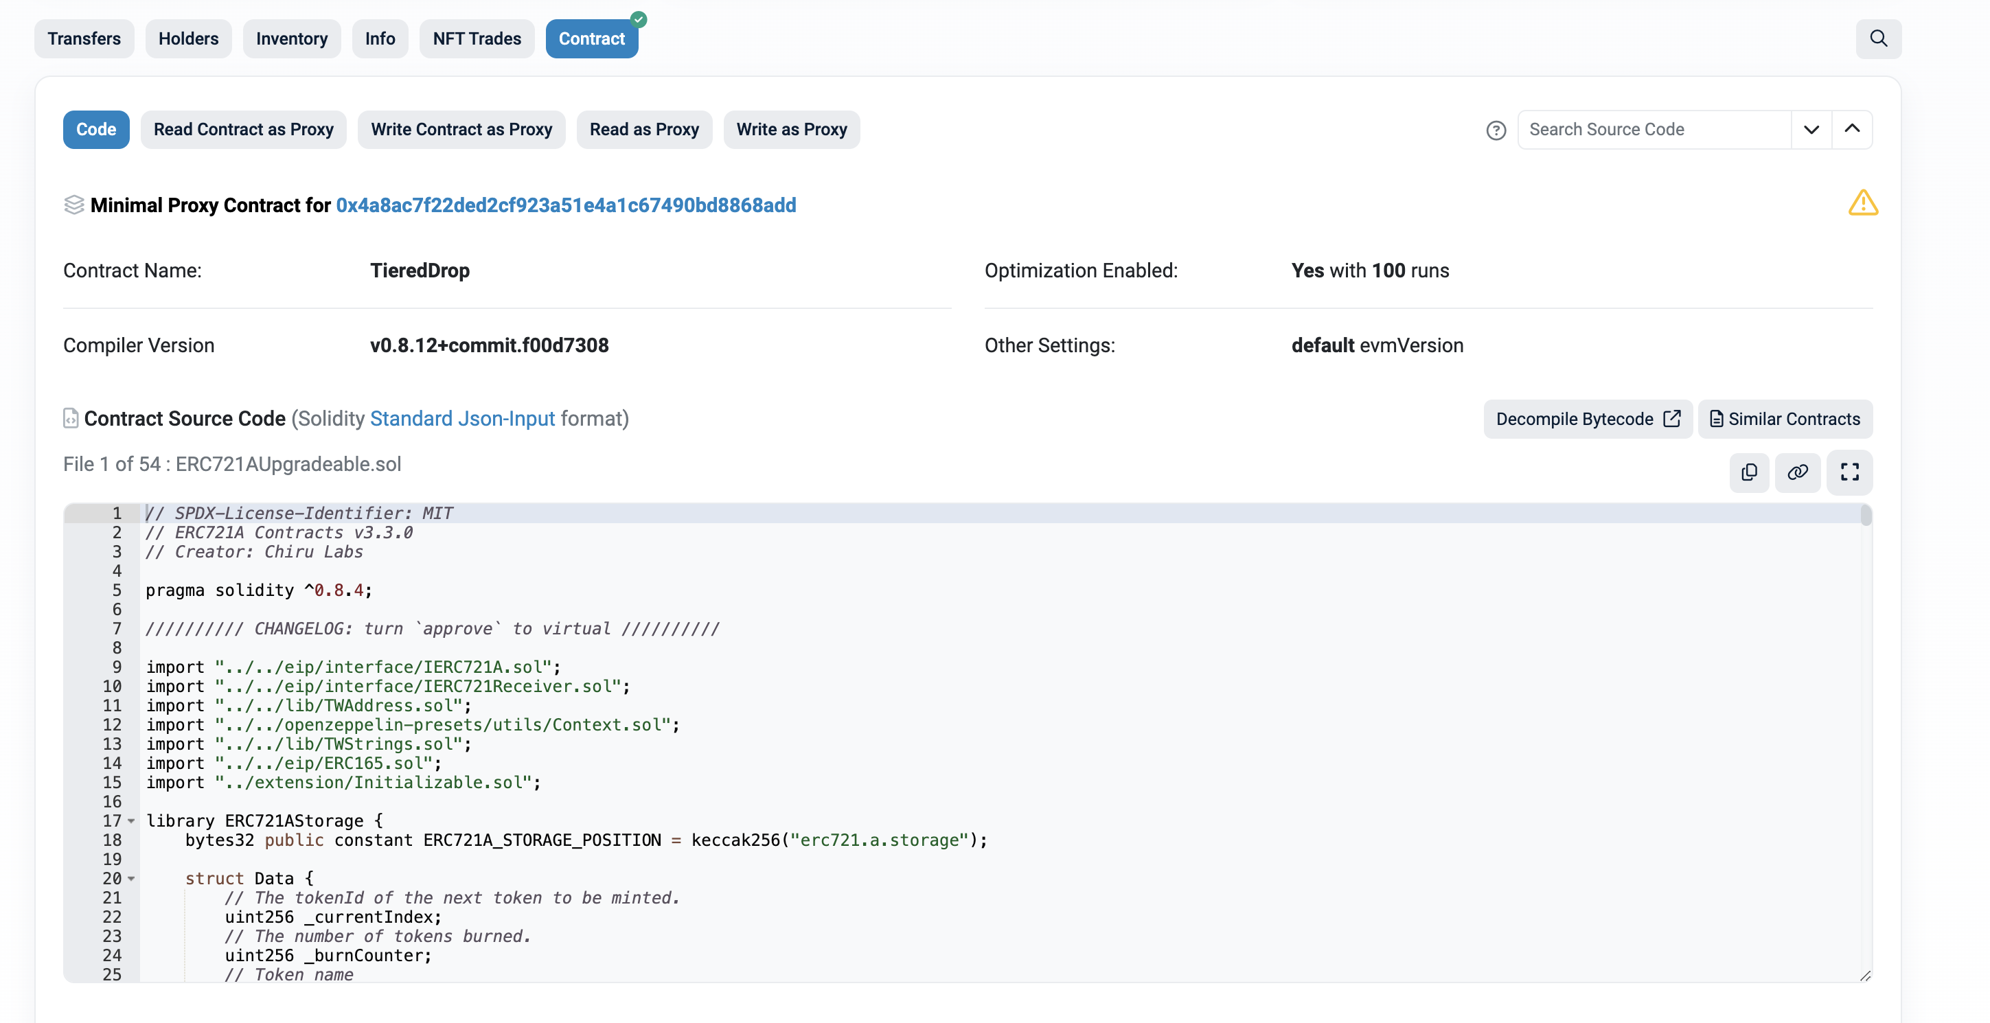
@5

Slide 6
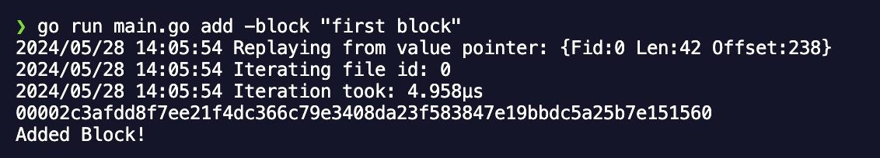
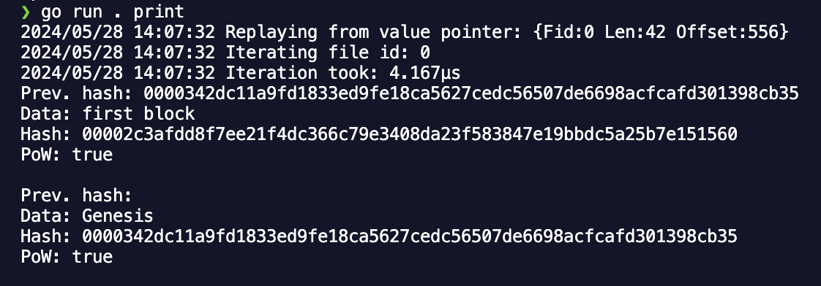
@6

Slide 7
今後の予定と課題
Golangでブロックチェーンを作成
DSL言語について合う言語を探す
ポートフォリオにウォレットのようなボタンを設置し、 過去の書類（例：成績書の写真）で実践

Slide 8
ご清聴ありがとうございます
参考文献
CoinEx アカデミー ｜ ノードとは何か、ブロックチェーン業界におけるその重要性を徹底解説 https://www.coinex.com/ja/blog/2147-what-are-nodes
ブロックチェーン技術の歴史と展望 https://cuc.repo.nii.ac.jp/records/6261
ブロックチェーン技術 —学生の視点から現状と期待— https://www.jstage.jst.go.jp/article/ieejjournal/137/10/137_708/_article/-char/ja/
Blockchain smart contracts formalization: Approaches and challenges to address vulnerabilities https://www.sciencedirect.com/science/article/abs/pii/S0167404818310927
Etherscan -NFT https://etherscan.io/nft-top-contracts
Building a Blockchain with Go https://www.youtube.com/playlist?list=PLpP5MQvVi4PGmNYGEsShrlvuE2B33xV1L
Notes:
Building a Blockchain with Go

